Slide 1


Java Persistence Query Language
Conceive Design Implement Operate
Lập trình Java #4 (P4.1)

Slide 2

Nội dung
Giới thiệu JPQL
Cấu trúc lệnh JPQL
Hàm JPQL

Slide 3
Giới thiệu JPQL
JPQL = Java Persistence Query Language
JPQL là ngôn ngữ truy vấn đối tượng (thực thể) có cú pháp tương tự SQL nhưng thay vì Table và Column thì sử dụng Entity và Property (getters/setters)
Entity thay vì Table
Property thay vì Column
Ví dụ: Truy vấn video có mã yêu thích là 1234
SELECT o.video FROM Favorite o WHERE o.id=1234
Trong đó:
Favorite hiểu là Entity Class
o.video hiểu là o.getVideo()
o.id hiểu là o.getId()

Slide 4
Cấu trúc câu lệnh JPQL
SELECT
SELECT ... FROM ...
[WHERE ...]
[GROUP BY ... [HAVING ...]]
[ORDER BY ...]
UPDATE
UPDATE ... SET ... [WHERE ...]
DELETE
DELETE FROM ... [WHERE ...]

Slide 5
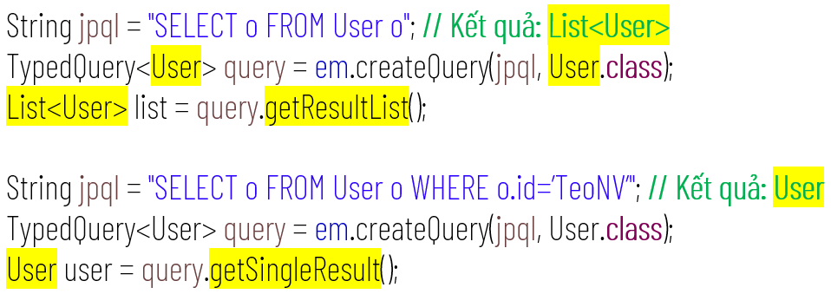
Thực hiện truy vấn với JPQL
Sử dụng getResultList() vì kết quả là List<User> (nhiều)
Sử dụng getSingleResult() vì kết quả là User (một)

Slide 6
Demostation

Slide 7
Nhận diện kết quả truy vấn JPQL
Kết quả truy vấn với JPQL có thể
Một: T
Nhiều: List<T>
Để nhận diện được T hay List<T> thì phải căn cứ vào câu lệnh JPQL, đặc biệt mệnh đề SELECT và WHERE.
Dựa vào SELECT để biết T
Dựa vào WHERE để biết một hay nhiều
Ví dụ: SELECT o FROM User o WHERE o.id=‘TeoNV’
SELECT o, với o là bí danh của User nên xác định được T là User
WHERE o.id=‘TeoNV’ với id là khóa chính nên kết quả nếu có chỉ là 1
=> Vì vậy kết quả của việc thực hiện câu lệnh này là User

Slide 8
Nhận diện kết quả truy vấn JPQL
SELECT o FROM User o
Truy vấn tất cả User. Kết quả: List<User>
SELECT o FROM User o WHERE o.id=‘TeoNV’
Truy vấn User có id là TeoNV. Kết quả: User
SELECT o.id, o.password FROM User o
Truy vấn id và password tất cả user. Kết quả: List<Object[]>
SELECT o.video FROM Favorite o WHERE o.id=1234
Truy vấn các video id có yêu thích. Kết quả: Video
SELECT DISTINCT o.video.id FROM Favorite o
Truy vấn các video id có yêu thích. Kết quả: List<String>
SELECT o FROM Favorite o WHERE year(o.likeDate) BETWEEN 2020 AND 2030
Truy vấn các yêu thích trong khoảng thời gian từ 2020 đến 2030. Kết quả: List<Favorite>
SELECT o.user.id, count(o) FROM Favorite o GROUP BY o.user.id ORDER BY count(o) DESC
Truy vấn các user id và số lượng video đã thích. Kết quả: List<Object[]>

Slide 9
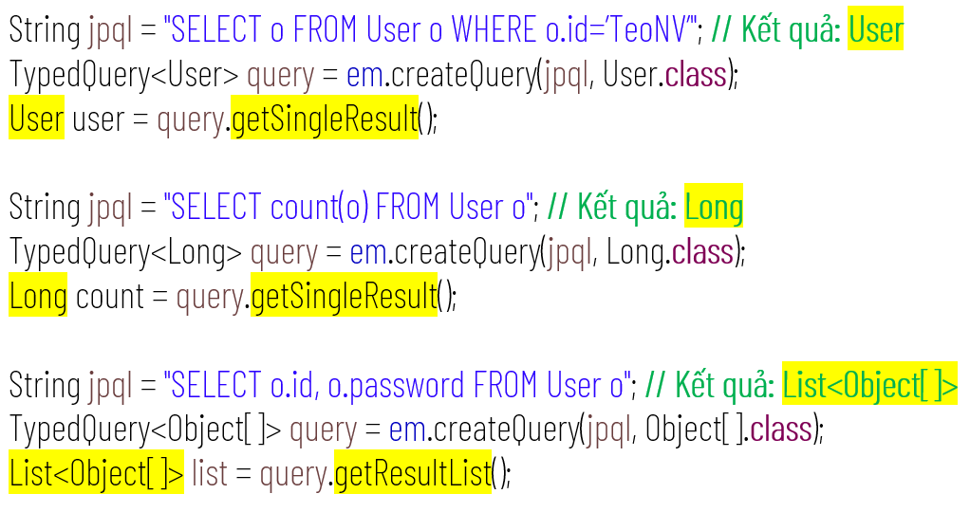
Truy vấn JPQL – Ví dụ

Slide 10
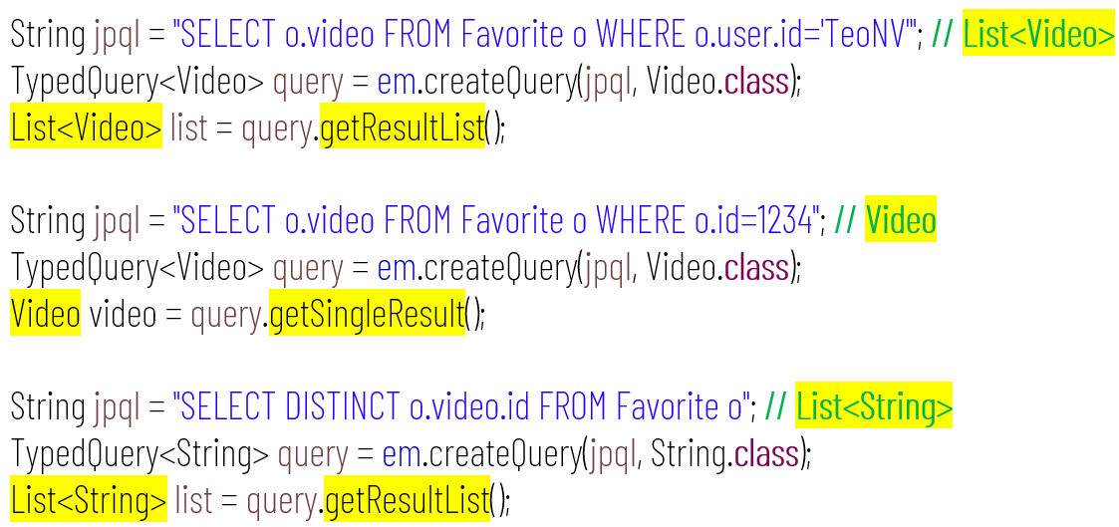
Truy vấn JPQL – Ví dụ

Slide 11
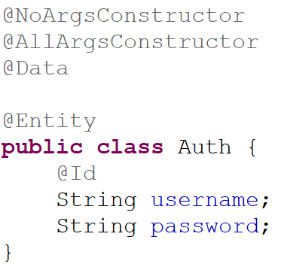
Chuyển đổi List<Object[]> thành List<Entity>
Câu lệnh:
JPQL: SELECT o.id, o.password FROM User o
Kết quả: List<Object[]>
Câu lệnh:
JPQL: SELECT new Auth(o.id, o.password) FROM User o
Kết quả: List<Auth>
Trong đó: Auth là 1 Entity Class không map với bất kỳ bảng nào trong CSDL

Slide 12
Toán tử trong JPQL
JPQL cho phép sử dụng các toán tử số học, so sánh và quan hệ thông thường như trong SQL
Số học: +, -, *, /
So sánh: >, >=, <, <=, !=
Quan hệ: AND, OR, NOT
Toán tử đặc biệt
[NOT] IN
[NOT] BETWEEN
IS [NOT] NULL
[NOT] LIKE
IS [NOT] EMPTY

Slide 13
Toán tử trong JPQL
SELECT o FROM User o WHERE o.email LIKE ‘%@fpt.edu.vn’
Truy vấn các User có email kết thúc bởi @fpt.edu.vn
SELECT o FROM Favorite o
WHERE year(o.likeDate) BETWEEN 2020 AND 2030 ORDER BY o.likeDate DESC
Truy vấn và sắp xếp giảm dần các Favorite thực hiện từ 2020 đến 2030
SELECT o FROM Video o WHERE o.description IS NOT NULL
Truy vấn các video ko có mô tả
SELECT o FROM Favorite o WHERE o.user.id IN (‘PheoNC’, ‘NoPT’)
Truy vấn các Favorite của Chí Phèo (PheoNC) và Thị Nở (NoPT)
SELECT count(o) FROM Video o WHERE o.favorites IS EMPTY
Truy vấn các Video chưa được yêu thích

Slide 14
JPQL Hàm
JPQL cung cấp tập hợp các hàm phong phú đủ hỗ trợ bạn xử lý mọi vấn đề ngay trong khi truy vấn mà không cần phải viết mã phức tạp trong Java.
Hàm xử lý chuỗi
Length(), Trim(), Lower(), Upper(), Substring(), Concat(), Locate()…
Hàm xử lý thời gian
Year(), Month(), Day(), Hour(), Minute(), Second(), Current_Date(), Current_Time(), Current_Timestamp()
Hàm tổng hợp số liệu
Sum(), Count(), Min(), Max(), Avg(), Size()
Các hàm khác
Sqrt(), str(), cast(), ceil(), floor()

Slide 15
JPQL Hàm – Xử lý chuỗi
Length(String): int
Lấy độ dài chuỗi
Trim(): String
Cắt bỏ khoảng trắng 2 đầu chuỗi
Lower(String): String
Đổi sang ký tự thường
Upper(String): String
Đổi sang ký tự hoa
Substring(String, int, int): String
Lấy chuỗi con
Concat(String, String): String
Ghép chuỗi
Locate(String, String): int
Tìm vị trí xuất hiện của chuỗi con
Ví dụ: Truy vấn họ tên in hoa, email in thường
của nhưng User họ Nguyễn:
SELECT upper(o.fullname), lower(o.email)
FROM User o
WHERE locate(trim(o.fullname), ‘Nguyễn’) = 0

Slide 16
JPQL Hàm – Xử lý thời gian
Year(Date): int
Lấy năm 4 chữ số
Month(Date): int
Lấy tháng (1..12)
Day(Date): int
Lấy ngày (1..31)
Hour(Date): int
Lấy giờ (0..23)
Minute(Date): int
Lấy phút (0..59)
Second(Date): int
Lấy giấy (0..59)
Current_Date(): Date
Lấy thời gian hiện tại (chỉ ngày-tháng-năm)
Current_Time(): Date
Lấy thời gian hiện tại (chỉ giờ-phút-giây)
Current_Timestamp(): Date
Lấy thời gian hiện tại (đầy đủ)
Ví dụ: Truy vấn tiêu đề và tháng yêu thích trong vòng 5 năm đổ lại:
SELECT o.video.title AS Title, month(o.likeDate) AS Month
FROM Favorite o
WHERE (year(current_date()) - year(o.likeDate)) > 5

Slide 17
JPQL Hàm – Hàm tổng hợp dữ liệu
Sum(Double): Double
Tổng
Count(T): int
Đếm
Min(T): T
Nhỏ nhất
Max(T): T
Lớn nhất
Avg(Double): Double
Trung bình
Size(List<T>): int
Số lượng
Ví dụ: Tổng hợp số lượt thích, ngày đầu tiên và ngày cuối cùng được thích của từng video:
SELECT
o.video.title AS Title,
count(o) AS LikeCount,
min(o.likeDate) AS FirstDate
max(o.likeDate) AS LastDate
FROM Favorite o
GROUP BY o.video.title

Slide 18
JPQL Hàm – Các hàm khác
Sqrt(Double): Double
Tính căn bậc 2
ceil(Double): Double
Lấy số nguyên trên
floor(Double): Double
Lấy số nguyên dưới
str(Object): String
Chuyển đổi sang chuỗi
cast(T1 AS T2)
Ép kiểu
SELECT
count(o) AS ItemCount,
cast(ceil(count(o)/8.0) AS int) AS PageCount
FROM Video o

Slide 19
Demostation

Slide 20
UPDATE & DELETE sử dụng JPQL
Trong JPA EntityManager đã cung cấp các phương thức
Merge(Object): cập nhật
Remove(Object): xóa
JPQL cũng cho phép UPDATE và DELETE với JPQL hỗ trợ thực hiện cấp nhật hoặc xóa một lúc nhiều thực thể.
Ví dụ 1:
UPDATE User o SET o.id=‘poly’, o.name=‘FPT Polytechnic’ WHERE o.id=‘TeoNV’
Ví dụ 2:
DELETE FROM User o WHERE o.id IN (‘PheoNC’, ‘NoPT’)

Slide 21
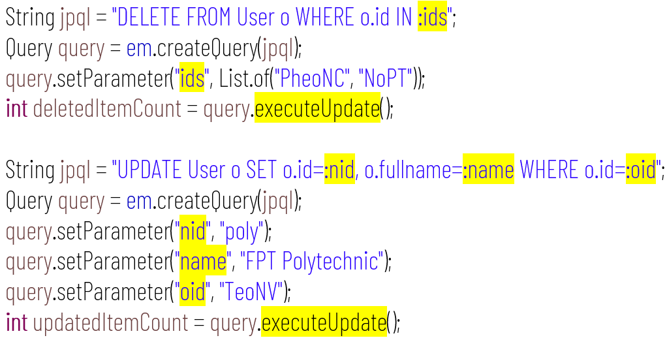
Lập trình JPA thực hiện UPDATE và DELETE với JPQL

Slide 22
Demostation

Slide 23

Summary
Giới thiệu JPQL
Cấu trúc lệnh JPQL
Hàm JPQL

Slide 24



Cảm ơn

